Slide 1
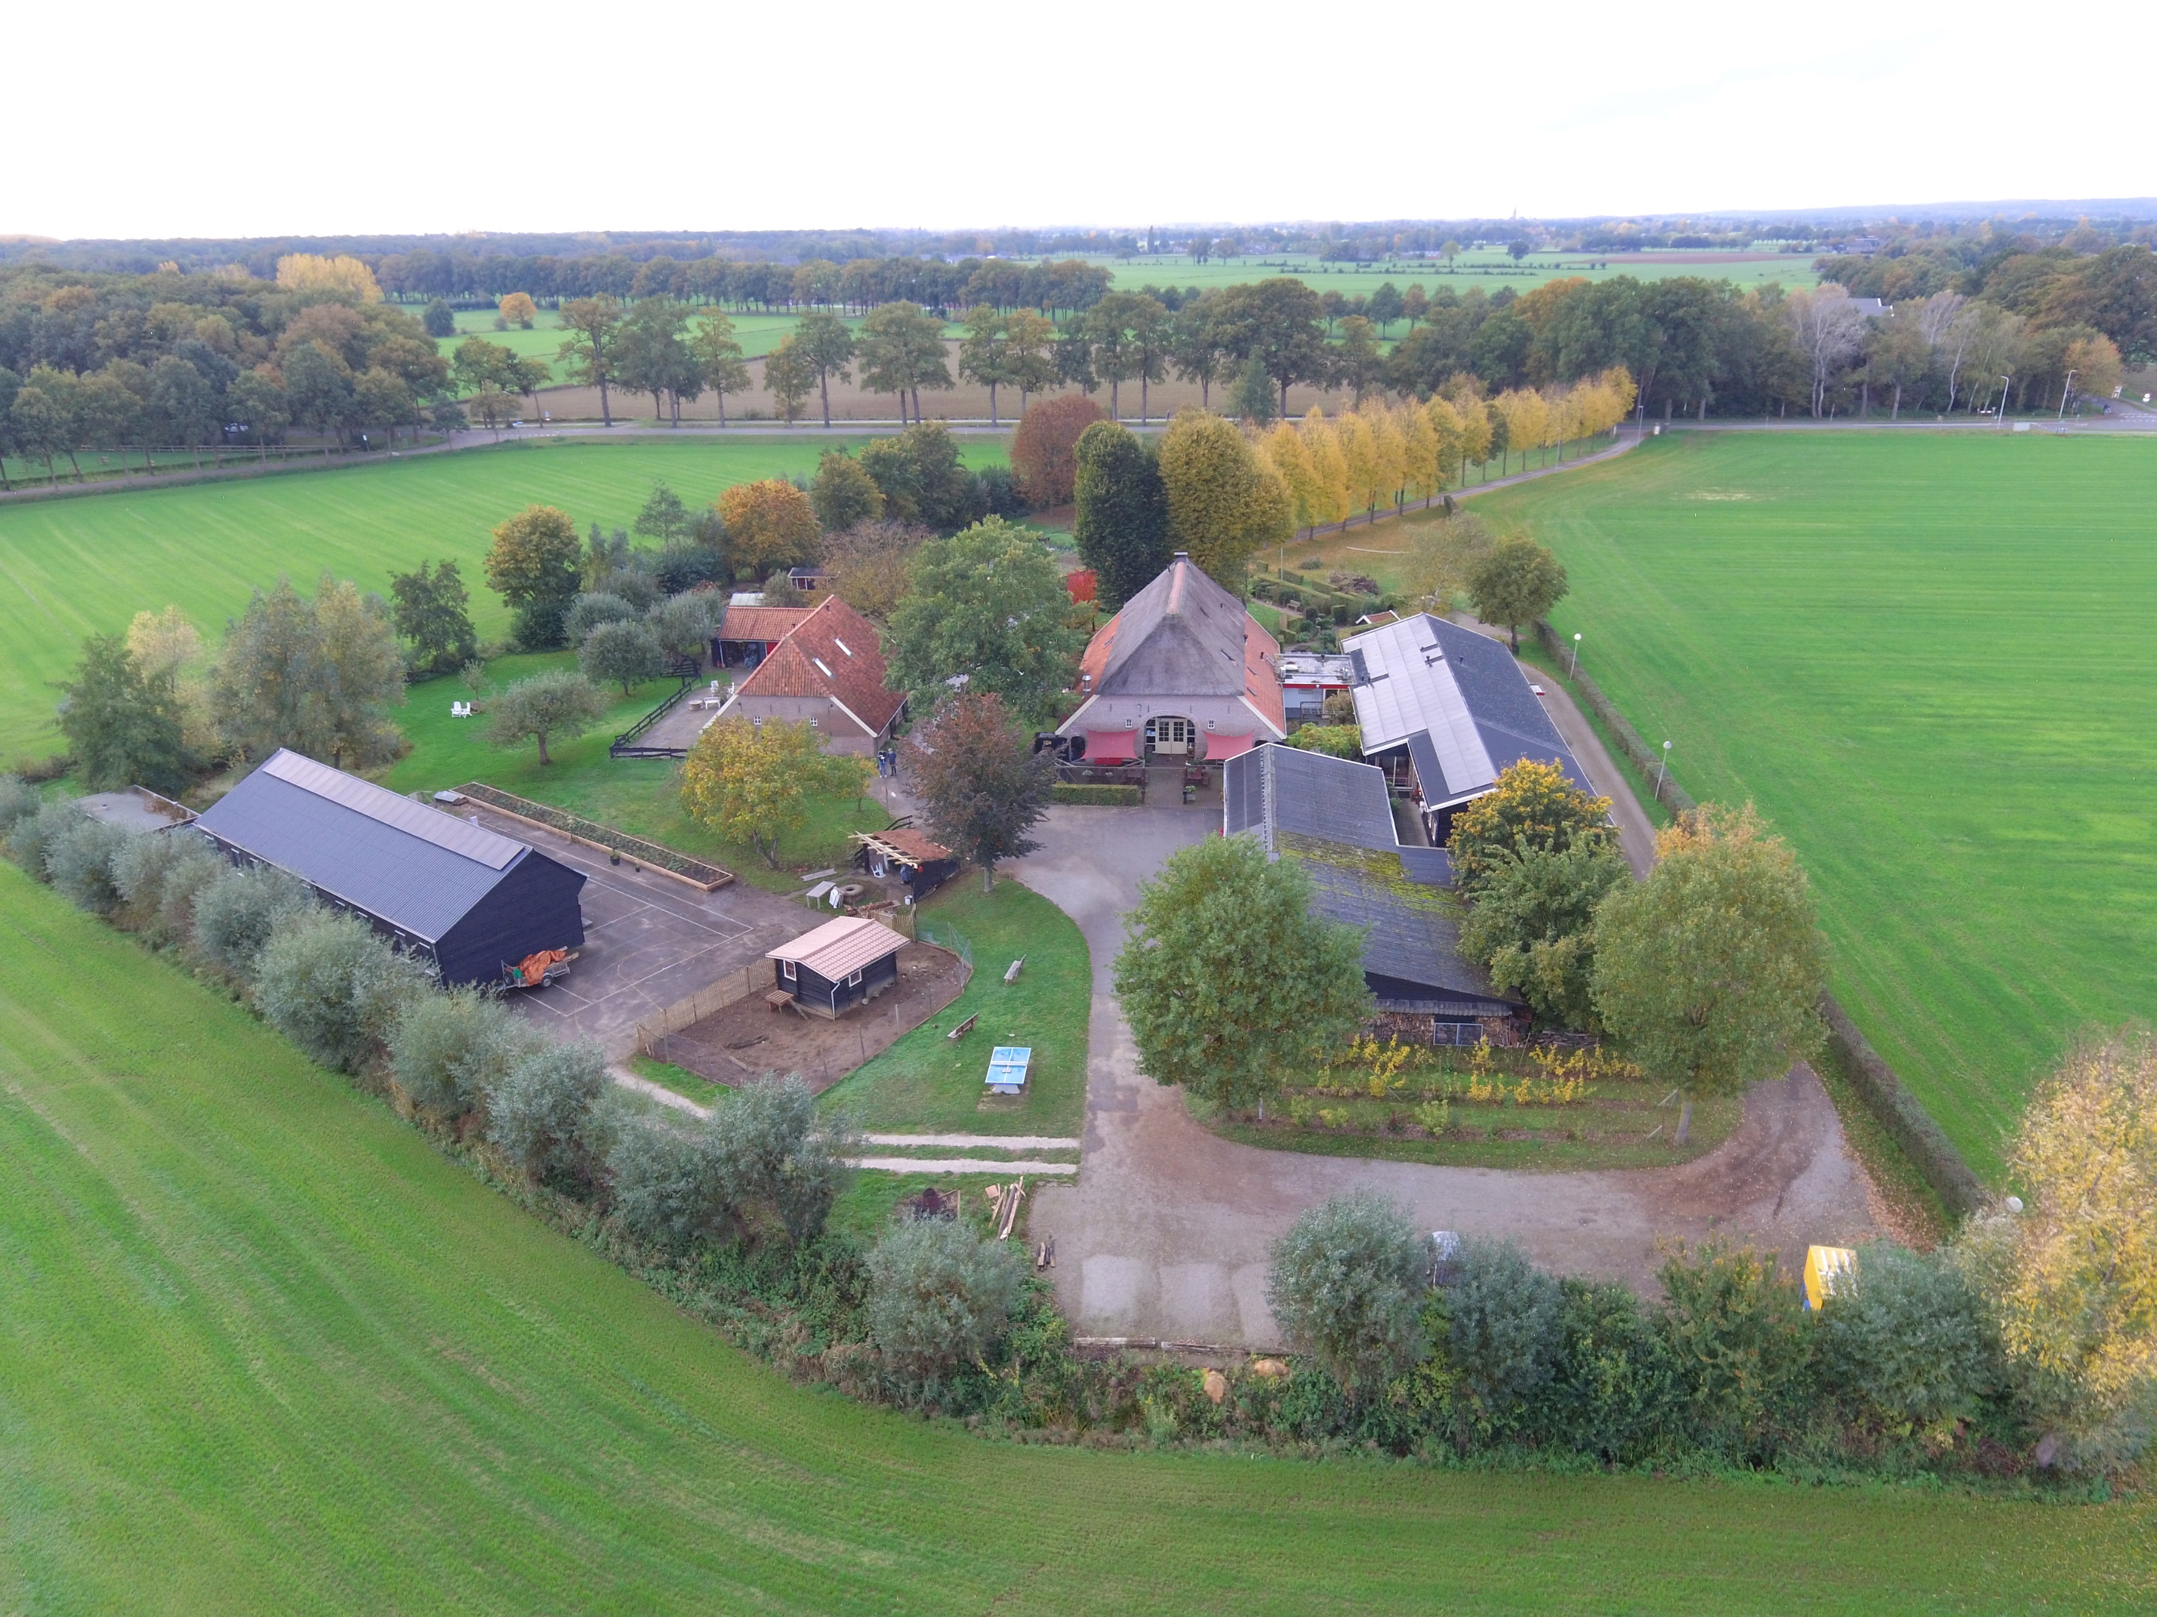

Time-outvoorziening voor dak- en thuislozen
Volgende week collecte voor Het Passion

Slide 2
Komt u ook een midweek helpen?
De aanwezigheid van vrijwilligers maakt het verschil voor de gasten.
Per jaar heten we 100-120 gasten welkom die 4-6 weken blijven.
We hebben 200 diaconale vrijwilligers nodig die het hele jaar door een midweek komen helpen.
Bel met 0314-382462 of mail naar info@hetpassion.nl
Met diaconale vakantievrijwilligers en begeleiding
Ondersteund door diaconieën en particulieren

Slide 3

Time-out…..

Slide 4
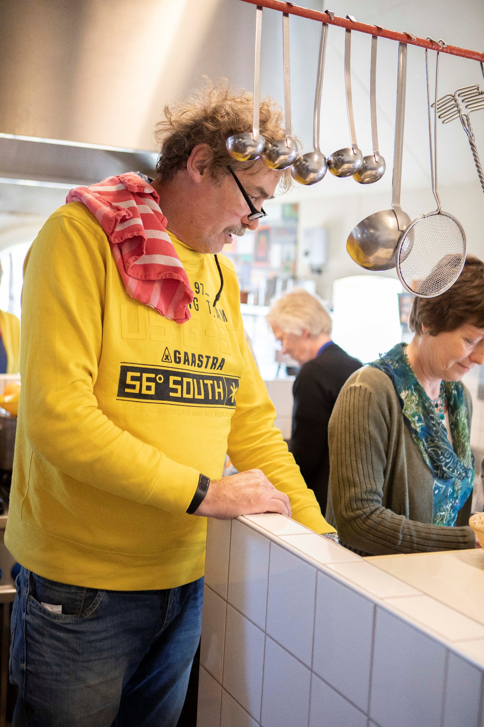
70% van de gasten gaat niet terug naar hun oude leefsituatie
Ik heb weer een naam
Ik mag er zijn

